Slide 1
Dúvidas do dia-a-dia na anticoagulação oral: perguntas, respostas e casos clínicos
Prof. Dr. Ricardo Fontes Carvalho. Centro Hospitalar Vila Nova de Gaia e Espinho

Slide 2
Caso clínico 1
71 anos, reformada (conserveira), ativa nas AVD.
FRCV: HTA, excesso ponderal, dislipidemia mista.
História doença atual.
  Agravamento do cansaço com esforço desde há cerca de 2 meses, por vezes com palpitações à noite quando se vai deitar.
Exame Objectivo.
  Pulso arritmico, FC 91 bpm.
  AC: sopro sistólico de ejeção grau III/VI audível foco aórtico; AP: normal.
  Sem sinais de hypervolemia.

Slide 3
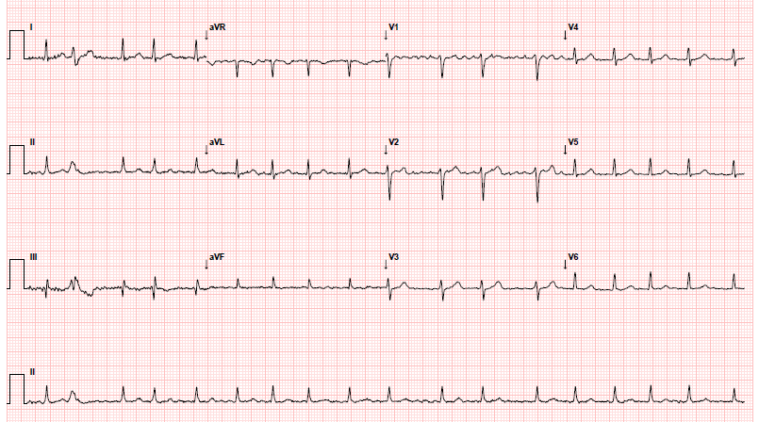
Caso clínico 1
Electrocardiograma

Slide 4
Pergunta 1
Qual o tratamento anti-trombótico recomendado?
Aspirina 100 mg.
Aspirina 100 mg + clopidogrel 75 mg.
Varfarina.
Anticoagulante directo (NOAC).

Slide 5
Tratamento Anti-Trombótico: avaliar o Score CHADSVASC
C
“Congestive Heart Failure”
V
“Vascular Disease”
(FE < 40 % ou internamento recente)
A
“Age” (> 65 anos)
H
“Hypertension”
S
“Sex” (Mulher)
A₂
“Age” (> 75 anos)
2 pontos
D
“Diabetes”
≥ 1 Ponto
S₂
HIPOCOAGULAÇÃO
ORAL
“Stroke” (AVC)
2 pontos

Slide 6
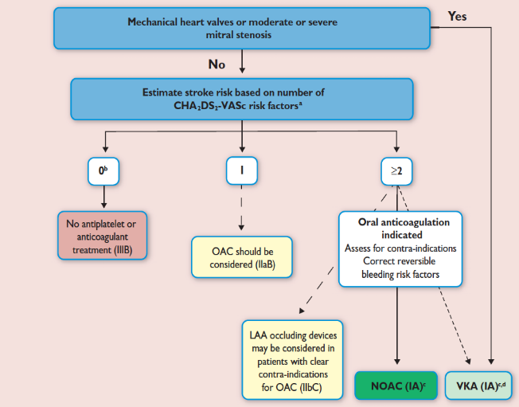
Guidelines de abordagem da fibrilação auricular
Eur Heart J. 2016 Aug 27 [Epub ahead of print]

Slide 7
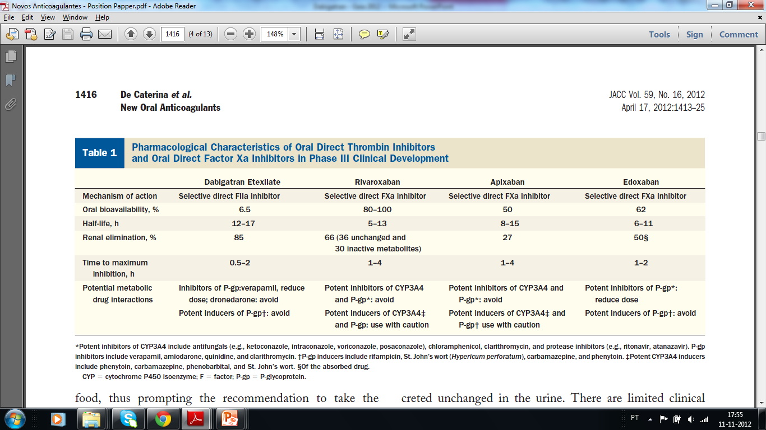
Vantagens clínicas dos NOACs na fibrilação auricular
Rápido Início Acção
(~2h)
Curta Duração
(Reversibilidade)
Poucas Interacções
Resposta previsível
Os NOACs são “Mais Confortáveis” para o Doente e Para o Médico
J Am Coll Cardiol 2012; 59:1413–25

Slide 8
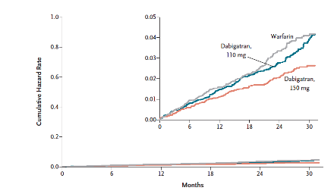
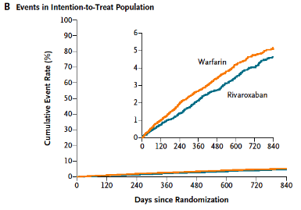
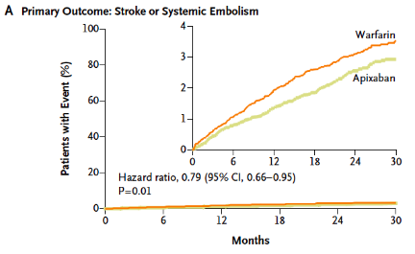
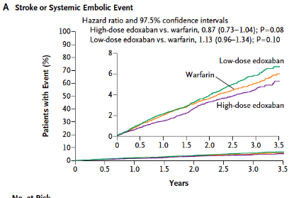
Estudos de NOACs no tratamento da fibrilação auricular
RELY
N= 18,113
ROCKET AF
N= 14,264
ARISTOTLE
N= 18,201
ENGAGE-AF
N= 21,105

Slide 9
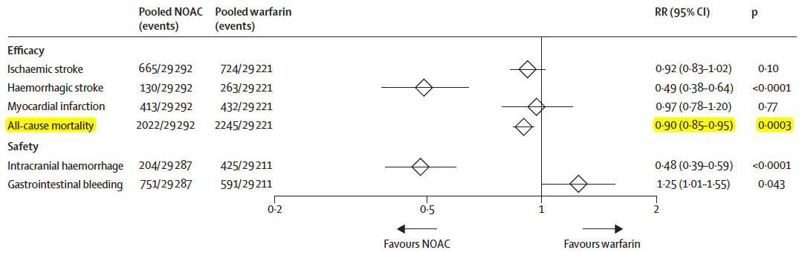
Estudos de NOACs no tratamento da fibrilação auricular
Meta-análise dos ensaios clínicos com NOACs versus varfarina
⬇ 19% AVC + embolismo sistémico
⬇ 52% Hemorragia intracraneana
⬇ 10% Mortalidade total
Ruff et al. Lancet. 2014;383(9921):955-62

Slide 10
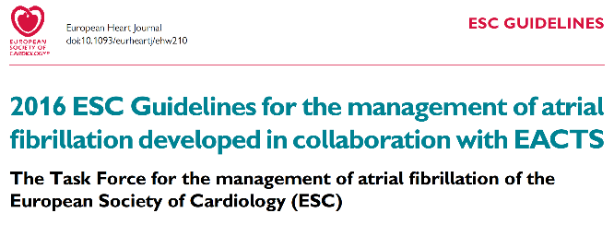
Que recomendam as guidelines de fibrilação auricular
(NOACs versus varfarina)
Ruff et al. Lancet. 2014;383(9921):955-62

Slide 11
Pergunta 2
Devo esperar pelo ecocardiograma antes de iniciar hipocoagulação?
Antes de iniciar o NOAC deve esperar pelo ecocardiograma.
Posso iniciar NOAC enquanto espero pelo ecocardiograma.
Devo mandar à consulta de cardiologia e eles decidem.
Devo mandar o doente à urgência.

Slide 12
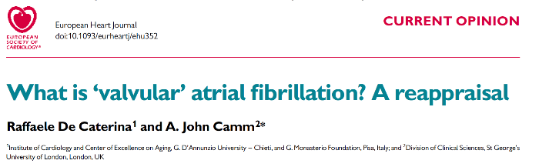
O que é fibrilação auricular “valvular”
NOACs não devem ser usados:
    Próteses mecânicas.
    Estenose mitral reumática.
MARM-AF
“mechanical and rheumatic mitral valvular AF”
Eur Heart J. 2014 Dec 14;35(47):3328-35

Slide 13
Resultados dos NOACs em indivíduos com doença valvular
Lars Wallentin et al; Circulation 2016

Slide 14
Guidelines de abordagem da fibrilação auricular
Eur Heart J. 2016 Aug 27 [Epub ahead of print]

Slide 15
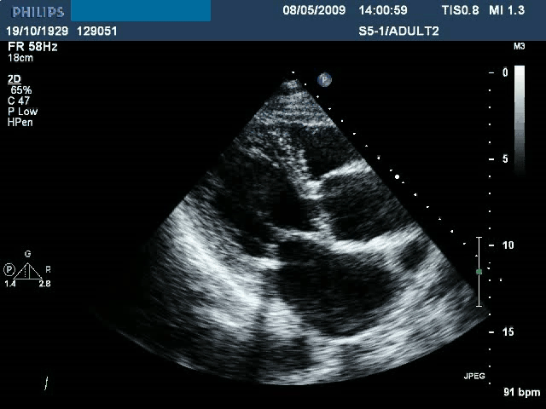
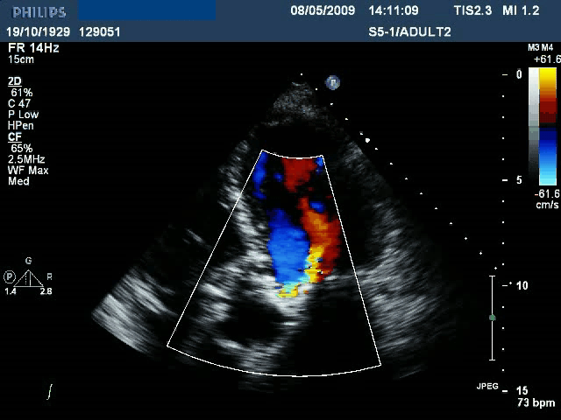
Ecocardiograma transtorácico
Relatório do Ecocardiograma:
  Dilatação moderada de ambas as aurículas.
  Alterações degenerativas das válvulas com insuficiência aórtica moderada.
  Função sistólica do ventrículo esquerdo conservada.

Slide 16
Pergunta 3
Qual a estratégia de tratamento da fibrilação auricular?
Controlo da frequência cardíaca com bloqueador beta.
Controlo da frequência cardíaca com digoxina.
Enviar a Cardiologia para cardioversão elétrica.
Iniciar Amiodarona para “cardioversão química” com amiodarona.

Slide 17
Controlo do ritmo versus controlo da frequência
Aspectos a favor
Controlo frequência
Aspectos a favor
Controlo ritmo
Dilatação moderada da AE.
Doença valvular estrutural associada.
Fibrilação Auricular pouco sintomática.
Idade (doente idosa).
Duração relativamente curta da Fibrilação Auricular.
Sem doença valvular mitral significativa, função ventricular esquerda conservada.

Slide 18
Conclusão: tratamento do caso clínico 1
Apixaban 5 mg, 2x/dia:
  FA com CHADSVASC = 3.
  Função renal normal (clearance creatinina 70 ml/min).
Bisoprolol 5 mg, 1 x/dia:
  Estratégia de controlo da frequência cardíaca.
  Porque é Idosa, pouco sintomática, dilatação moderada das aurículas.

Slide 19
Caso clínico 2
89 anos, era carpinteiro, autónomo, vive sozinho.
FRCV: HTA.
Antecedentes relevantes:
  Hipertrofia benigna da próstata.
  Artrose coxofemoral (caminha com apoio de bengala).
  Estenose aórtica ligeira em ecocardiograma de 2014.
Vem para Consulta de rotina:
  Sem queixas de novo.
  Pulso arrítmico, FC 70 bpm; restante exame físico normal.
Traz exames de rotina:
  Ecocardiograma (2017): estenose aórtica moderada degenerativa, função sistólica conservada.

Slide 20
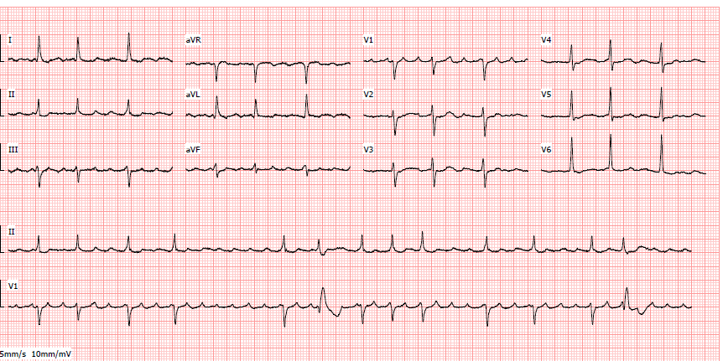
Caso clínico 2
Electrocardiograma

Slide 21
Pergunta 4
Qual o tratamento anti-trombótico recomendado?
Aspirina 100 mg.
Aspirina 100 mg + clopidogrel 75 mg.
Varfarina.
Anticoagulante directo (NOAC).

Slide 22
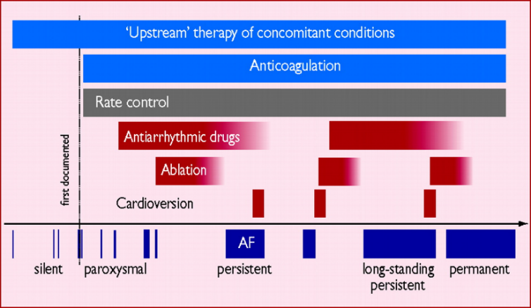
Importância do rastreio da fibrilação auricular nos idosos
Fibrilação Auricular é Frequentemente uma
“Doença Silenciosa”
ESC Guidelines. Europace 2007;9:335–379

Slide 23
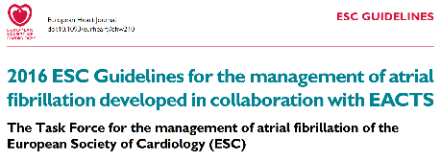
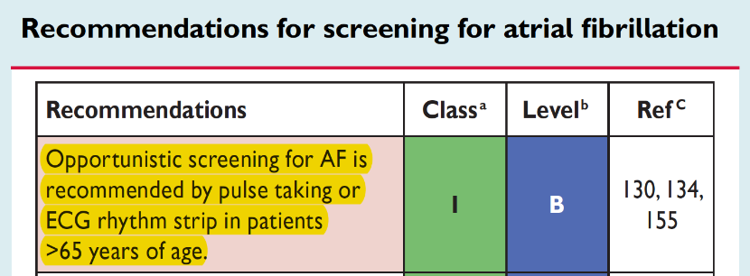
Recomendações para o rastreio da fibrilação auricular
Eur Heart J. 2016 Aug 27 [Epub ahead of print]

Slide 24
Benefícios da hipocoagulação na fibrilação auricular
AVC
Mortalidade
Meta-Análise de 29 estudos
(n= 28.044)
64%
26%
NNT: 25 (em cada 1.5 anos)
NNT: 42 (em cada 1.5 anos)
Hart R, et al. Ann Intern Med. 2007;146:857-867.

Slide 25
Não devem ser contra-indicação à hipocoagulação:
1) Idade avançada
2) Risco de quedas
3) Score de risco hemorrágico (baseado no HASBLED)
4) INR lábil ou dificuldades de monitorização
Eur Heart J. 2016 Aug 27 [Epub ahead of print]

Slide 26
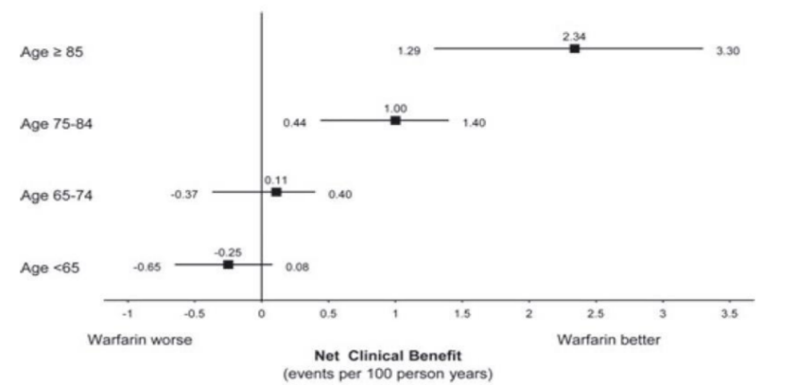
A idade não é motivo para não hipocoagular um doente com FA
“Net Clinical Benefit” da varfarina de acordo com a idade
DE Singer et. al. Ann. Intern. Med. 2009;151:297

Slide 27
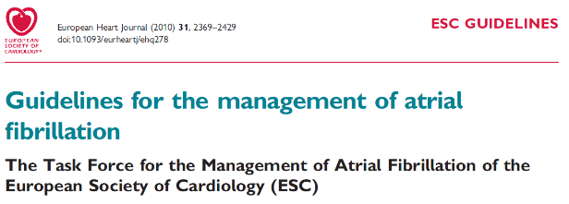
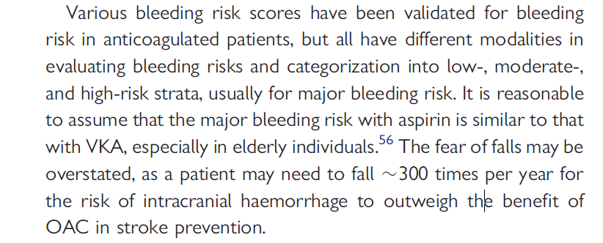
Risco de quedas e hipocoagulação na FA
Eur Heart Journal 2010; 31:2369-2429

Slide 28
Conclusão: tratamento do caso clínico #2
Apixaban 2,5 mg, 2x/dia:
  FA com CHADSVASC=3.
  Função renal disminuida (clearance creatinina 35 ml/min).
  Idade > 80anos; peso <60 kg.
Nebivolol 5 mg , 1x/dia:
  Estratégia de controlo da frequência cardíaca.
    Porque é idoso, pouco sintomático, estenose aórtica moderada.

Slide 29
Recomendações para o ajuste de dose de NOAC
Dabigatran 150 mg,
2 x / dia
Apixaban 5 mg,
2 x / dia
Rivaroxaban 20 mg,
1 x / dia
Edoxaban 60 mg,
1 x / dia
Se 2 dos seguintes critérios:
  Creat. > 1.5mg/dl.
  > 80 anos.
  Peso < 60 Kg.
Cl Creat. 15-29 ml/min.
Cl. Creat. 15-49 ml/min.
Cl. Creat. 15-49 ml/min
Peso < 60 kg
Verapamil, macrólidos, anti-fúngicos
> 80 anos.
Diltiazem.
Cl. Creat. 30-45 ml/min.
Risco hemorrágico elevado.
DABIGATRAN 110 MG, 2x/dia
APIXABAN 2.5 MG, 2x/dia
RIVAROXABAN 15 MG, 1x/dia
EDOXABAN 30 MG, 1x/dia

Slide 30
Estratégias de prevenção da hemorragia
Avaliar o score de risco hemorrágico – HASBLED
Avaliar função renal. Calcular o clearance da creatinina.
Ajustar a dose de NOAC (apenas se for necessário).
Evitar a toma simultânea de anti-plaquetários, AINEs, corticoesteroides, alcool.
Controlar a pressão arterial.
Evitar as oscilações dos valores de INR.
Utilizar profilaxia com inibidores da bomba de protões (se risco elevado).
Evitar o bridging da terapêutica (excepto doentes de muito alto risco trombótico).

Slide 31
Continuação do caso clínico 2
Passados 8 meses o doente vem à consulta apresentando anemia hipocrómica e microcítica (Hb 10,0 g/dl) por falta de ferro.
Sem perdas hemáticas aparentes mas refere fezes mais escuras.
Endoscopia Digestiva alta + colonoscopia

Slide 32
Pergunta 5
Qual a estratégia recomendada?
Deve interromper já a hipocoagulação até reavaliação posterior.
Interromper a hipocoagulação 5 dias antes da endoscopia.
Interromper a hipocoagulação 3 dias da endoscopia.
Interromper a hipocoagulação no dia anterior à endoscopia.

Slide 33
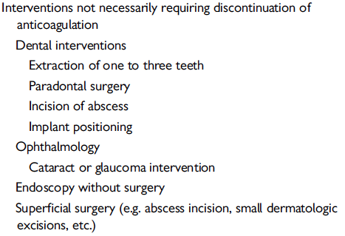
Recomendações de interrupção da hipocoagulação oral de acordo com o tipo de procedimento
Procedimentos sem necessidade de interrupção da hipocoagulação
Heidbuchel et al. Europace 2015; in press

Slide 34
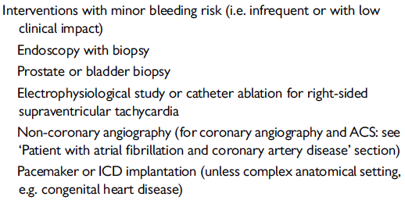
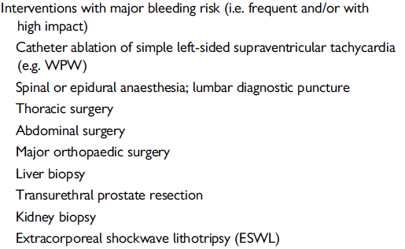
Recomendações de interrupção da hipocoagulação oral de acordo com o tipo de procedimento
Procedimentos
Baixo Risco Hemorrágico
Procedimentos
Alto Risco Hemorrágico
Regra de Interrupção: 0 + 1 +1
Heidbuchel et al. Europace 2015; in press

Slide 35
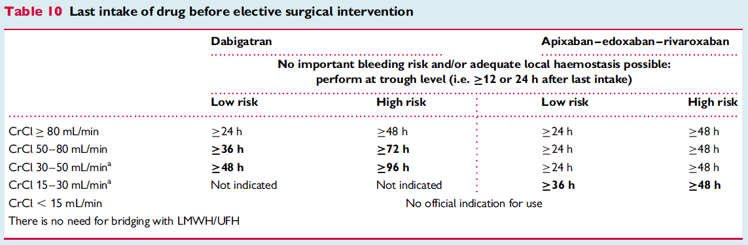
Recomendações de interrupção da hipocoagulação oral de acordo com o tipo de procedimento
Regra de Interrupção:
Com o dabigatran é necessário interromper mais tempo se o doente tiver insuficiência renal
Heidbuchel et al. Europace 2015; in press

Slide 36
Conclusões
Importância do rastreio da fibrilação auricular no doente idoso.
Iniciar hipocoagulação oral se CHADSVASC > 1.
A aspirina não é alternativa no tratamento da fibrilação auricular.
A hipocoagulação tem benefícios independentemente da idade, do risco de quedas e do HASBLED.
NOACs são atualmente o novo “gold-standard” de hipocoagulação na FA.
Os NOACs não estão recomendados nas próteses mecânicas, estenose mitral reumática e clearance creatinina < 15 ml/min.
Importância de conhecer os protocolos de ajuste de dose de NOAC.
O melhor tratamento da hemorragia é a sua prevenção.

Slide 37


http://app.livemed.in:81/app

